Slide 1
考慮用分析器自動化慣用法
作法 49

Slide 2
What
本書包含了許多寫更好程式碼的建議，實做這些建議的方法可用分析器與 Roslyn API 在語法層次分析、修改程式碼來引入較佳作法

Slide 3
Why
讓實現較佳作法的過程更輕鬆，接受度高則更容易推廣
開發過程專注於邏輯開發，lint 交給工具

Slide 4
How
不需自己撰寫分析器 https://github.com/dotnet/roslyn-analyzers
安裝前先研究彼此間的規則衝突，不同分析器會有不同意見，或許需要自己建立規則
為團隊建立分析器落實程式碼慣用的自動化驗證

Slide 5
FxCop
Microsoft 建立了一組稱為 CodeAnalysis 分析器
Install by NuGet
Install by VSIX https://marketplace.visualstudio.com/items?itemName=VisualStudioPlatformTeam.MicrosoftCodeAnalysis2019

Slide 6
CodeMaid
程式碼清理，產生一致的程式碼
組織程式碼，一致欄位、屬性、方法順序

Slide 7
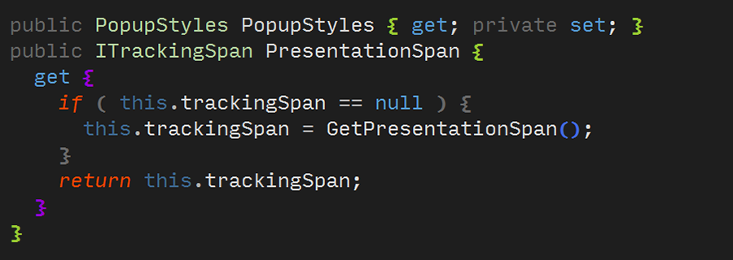
Viasfora
Add color to your Visual Studio editor!

